Slide 1
産業分科会について
2022.5.19
第７回「副首都ビジョン」のバージョンアップに向けた意見交換会（産業分科会）
資料１
2022.6.16 訂正版
副首都推進局

Slide 2
■ 今後の大阪の成長のイメージ
これまでの意見交換会では、世界経済のトレンドや日本の状況を踏まえた大阪経済の今後の方向性の議論にリンクする形で、大阪の次代を担う若者に関する課題として、卒業後の東京流出や女性の結婚・出産後の非正規化など、多くの議論があった。
また、働き方や生き方の変化、社会課題への意識の高さなど未来を担う若者から社会を変えていくことの可能性についての言及も多くあった。
こうしたご意見を踏まえ、今後の大阪の成長に向け、産業構造の転換をどのように進めていくのかなどについて、産業分科会において議論を深めていく。
今後の大阪の成長のイメージ
【産業構造の転換】
■成長産業の育成
健康医療、エネルギー・脱炭素、観光
■スタートアップ育成と革新的なイノベーション
■既存産業における累積的なイノベーション
卸売、化学、金属・・・
中小企業
働き、住み続けられる
雇用の場の創出
【人重視の政策展開】
■ 小中から大学までの学びの場の提供と高度化
■ やりがいを重視した職場選択が可能な仕組み
■ 学び直しの機会の充実
■ SDGsを踏まえた男女平等、女性参加、多様性
■ 住みやすいまちづくり 職住遊近接
■ セーフティネットの充実
DX・グリーン
※ 転換のトリガーとしての金融の位置づけ
※ 大阪の特性・強み ⇒ 情報発信・イメージ向上、副首都共感
■ 国内はもとより、外国、とりわけアジアからの人々、投資の呼び込み
■ 上記に役立つ仕組みづくり（大阪、関西、国）

Slide 3
■ 大阪がめざす未来図のイメージ（たたき台）
今後の大阪の成長を考えるにあたり、「現在のポテンシャルも重視しつつ、将来像からバックキャストしていくべきではないか」との意見など、これまでの議論をもとに、大阪がめざす未来図のイメージをたたき台として作成。
大阪がめざす未来図のイメージ
2040年のイメージ
大阪の魅力アップ（ヒト・モノ・カネ・情報を都市に惹きつける）による好循環
※ 人材への投資、価値ある
チャレンジを支える仕組み、
多様性の広がり、柔軟な
労働市場、セーフティネット
の強化などを含む
大阪経済の価値向上※
2025年大阪・関西万博を契機として、当面2030年までになすべきことは何か
バックキャスト
三位一体の大阪
人・地域の
ウェルビーイング向上
世界を視野に入れた
社会課題の解決
都市機能の向上・活用（人材、データ集積、大学・研究機関・・・）

Slide 4
■ これまでの議論を踏まえた主な論点
● 現在の大阪のポテンシャルでなく、未来図をもとに、特定分野の産業振興にとどまらず、いわば社会課題解決のツールとしての視点を重視し、地域の共感を得ながら、福岡や愛知と違う強みも活かして、全体としての大阪経済をどうしていくかを考える必要があるのではないか。
● 10年、20年後の社会経済（デジタル、グリーンの進展）を見据え、ポテンシャルの高い健康・医療関連産業を一つのターゲットに、大阪のバランスのとれた分厚い業種の集積を生かし、狭義の健康医療以外の産業と掛け合わせていくことで、産業構造を転換、高度化、サービス化していくことが考えられるのではないか。
● そうすることが、単なる健康・医療関連産業の振興を超えて、大阪経済
全体の存在感を高め、低迷する日本経済にインパクトを与え、さらには、
府民はもとより、人々のウェルビーイングにつながるのではないか。

Slide 5
１健康・医療関連産業の広がり
ライフサイエンス・ヘルスケア分野と他の産業分野を掛け合わせていくことで、裾野の広いサービス展開やイノベーションの創出、産業の高度化を図っていくことが考えられるのではないか。
ライフサイエンス・ヘルスケア分野
他の産業分野
デジタル・ロボット
観光・レジャー
旅行
温泉・スパ
ものづくり
飲食サービス・食品製造
ライフサイエンス・介護
モビリティ・公共交通
住宅・建設
まちづくり
ヘルスケア
（予防・健康維持等）
金融・保険
スポーツ・フィットネス
健康な生活、人材育成等
ファッション
理容・美容・エステ
農林水産
出典：経済産業省資料やヘルスケア製品・サービスを提供する企業のHPをもとに副首都推進局にて作成

Slide 6
■ まだ充分に議論が深まっていない論点
● スタートアップの飛躍的な成長を図るうえで、さらなる好循環を生むエコシステムを
どう形成していけばいいのか、また、ウェイトが高い中小企業をどうしていくのか。
● スタートアップや中小企業について考えるにあたって、公的機関の役割をどう考え、さらにどう高めていけばよいのか。
● コロナ後を見据えたインバウンドをはじめとする観光の「質」の向上や、大阪の国際金融
機能の充実を、どのように図っていくのか。
（関連資料）
→ ２（2）地域別スタートアップの資金調達額と企業数の推移（10ページ）
〔資金調達額：大阪144億円 東京6,531億円、企業数 大阪77社 東京1,403社〕
２（3）本社所在地別の新規上場企業数（11ページ）
〔大阪5社 東京63社〕
２(４)個別ヒアリングでいただいた主な意見（スタートアップ関係）（1２ページ）
3（１）中小規模事業所の事業所数及び従業者数の推移（大阪府）（13ページ）
〔事業所数：約27万か所（ピーク(1986)53万か所）、従業者数：約274万人（ピーク（1996）約400万人）〕
3（２）企業規模別従業員一人当たり付加価値額（労働生産性）の推移（全国）（14ページ）
〔大企業 製造1,363万円、非製造1,238万円 中小企業 製造535万円、非製造534万円〕
3（３）都道府県別の企業規模別の付加価値額（15ページ）
〔大阪 小規模企業 3.0兆円、中規模企業9.5兆円、大企業11.5兆円〕
3(４)都道府県別の付加価値額の企業規模別内訳（16ページ）
〔大阪 小規模企業12.5％、中規模企業39.6％、大企業47.8％〕
3(５)企業規模別生産性（非一次産業）（17ページ）
〔大阪府 中小企業458万円／人、大企業848万円／人〕
3(６)業種別・企業規模別の企業数、従業員数の内訳（大阪府）（18ページ）
〔非一次産業の小規模・中規模の比率 企業数99.7％、従業員数84.9％〕
（関連資料）
→ 2（１） 大阪における主なスタートアップ支援の取組み（7～9ページ）
（関連資料）
→ 4(1)産業部門別による生産、粗付加価値、雇用への誘発係数（19ページ）
4(2)インバウンドの関西経済への影響、来阪外国人旅行者数の推移（１９ページ）
〔大阪府のGRPへの効果：4,597億円、雇用効果：83,180人（2017）、来阪外国人旅行者数 1,231万人（2019）〕
4(3)国際金融センター都市ランキング等、国際金融都市OSAKA戦略の概要（20～21ページ）
〔国際金融センター都市ランキング 大阪34位 東京9位（2022/3）〕

Slide 7
【大阪の成長・発展につながるリソース】
生産性等 | 労働・人材 | 資金・投資
スマートシティの取組推進
大阪・関西万博に向けた取組み
公民共同エコシステムの枠組み推進
国際金融都市に向けた取組み
アジア・世界の活力を呼び込み「金融を梃（テコ）に発展するグローバル都市」
先駆けた取組みで世界に挑戦する「金融のフロントランナー都市」
大阪公立大学
大学の基本３機能（教育・研究・社会貢献）に加え、都市シンクタンク機能・技術インキュベーション機能を備える
12学部・学域、15研究科の幅広い学問領域を擁する
交通インフラの充実
コンセッションやストックの組み換えなどの手法も活用し、空港強化や鉄道整備、ミッシングリンク解消に向けた取組みが進む
大阪産業局
スタートアップ企業の輩出促進やDXポータルサイト開設、人材育成支援により中小企業を支援
京阪神連携による国「スタートアップ・エコシステムグローバル拠点都市」に選定
都市空間の創造
うめきた２期や新大阪周辺地区整備、なんば駅周辺道路空間整備、御堂筋歩行者空間化、中之島周辺エリアなど、大阪都心における「顔」となるまちづくりが進む
市域外でも、千里・泉北ニュータウンの更新、北大阪急行延伸に伴う箕面船場阪大前駅の開発、堺市などの広域ベイエリアまちづくりなど
大阪産業技術研究所
知と技術の支援拠点「スーパー公設試」
中小企業の研究開発から事業化まで一気通貫の支援
産業局、JETRO、INPIT等の支援機関との連携強化を図り、海外展開・知財関連の支援を展開
大阪・関西万博
東京オリパラ後の我が国の成長の起爆剤
2025年大阪・関西万博の開催に向け、オールジャパン体制での準備が進行
最先端技術の研究開発や未来に向けた投資の促進、チャレンジ精神の徹底やSDGs達成に向けての取り組み
IR
新たな需要の増加による経済波及効果、雇用創出効果、様々な産業への波及効果、都市の魅力と国際競争力の向上をめざす
2029年秋～冬頃の開業に向けた取り組み
IRを核とした夢洲の国際観光拠点の形成に向けた取組み

Slide 8








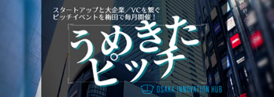
2 (１)大阪における主なスタートアップ支援の取組み ①（主な支援メニュー）
大阪府市の中小企業支援機関が統合した「大阪産業局」が中心となり、VCをはじめとする民間の支援機関と連携を図りながらスタートアップ支援を実施。起業家や技術者、VC、大企業などが集まる「大阪イノベーションハブ（OIH）」が拠点となり、スタートアップ・エコシステムを形成。OIHでは、ワンストップで様々なスタートアップ支援メニューも紹介。
出典：スタートアップ・エコシステム拠点都市 大阪拠点形成計画をもとに副首都推進局にて作成
成長
AIDORアクセラレーション
IoTビジネスに特化した、ビジネス創出プログラム
スタートアップ活躍支援事業
国が誘致する海外トップアクセラレーターの支援の効果を、幅広く大阪のスタートアップ等に行き渡らせ、グローバル化を促進。
堺版スタートアップエコシステム構築
中百舌鳥エリアのスタートアップに対するアクセラレーションプログラム、
公立大学大阪との産学連携による新事業創出など
先端産業国際交流促進
JETROと連携し、海外総合見本市への出展支援、海外スタートアップの招聘、大阪への投資の促進。
OIHシードアクセラレーションプログラム
VC等からの資金調達をはじめ、大企業とのメンタリング・連携、
メディア露出の機会を提供し、事業の加速化を支援
大阪トップランナー育成事業
医療・介護・健康等の分野で、新たな需要の創出が期待できる製品・サービスを発掘・認定、コーディネーターが伴走支援。
ベンチャー初期支援事業SIO
起業前を対象とする連続講座、アクセラレーションプログラム
MeBic
クリエイターとスタートアップの連携機会を提供
スタートアップ発展支援事業
RISING!
大阪発のロールモデル創出をめざし、ミドル期を対象とするアクセラレーションプログラム。
スタートアップビザ
海外ワークショップ
大阪FUND&FUN事業
創業ベンチャーに対する資金、プロモーション支援及びハンズオン支援
ベンチャー企業成長プロジェクト
Booming!
上場をめざす企業に対するアクセラレーションプログラム。大阪ゆかりの上場経験者がメンタリング。
V-DRIVE
イノベーション人材の育成、流動化促進のための大企業人材をスタートアップに派遣。
S-Cube
スタートアップ支援の
活動拠点の運営
創業機運醸成の取組
大学と連携し、大阪のスタートアップとの交流やインターン促進、また、商工会・商工会議所が取り組む創業の促進に関する補助
大阪起業家グローイングアップ事業
ビジネスプランコンテストを中心に発展からハンズオン支援までの一貫した支援を実施
イノベーション創出支援補助金
大学が自らの有望な研究・技術シーズを活用して、民間企業と実施する共同研究等について、研究開発費の一部を補助。
実証実験支援
「未来社会の実験場」をコンセプトとする2025年大阪・関西万博を見据え、大阪での先端技術を活用した実証実験を希望する事業者を支援。
大阪イノベーションハブの運営
国際ピッチイベント、大企業とのオープンイノベーションなどのプロジェクトの創出、ネットワークの構築、世界からの人材、資金、情報を引き込む。
創業前
シード期
アーリー期
ミドル期
レイター期

Slide 9
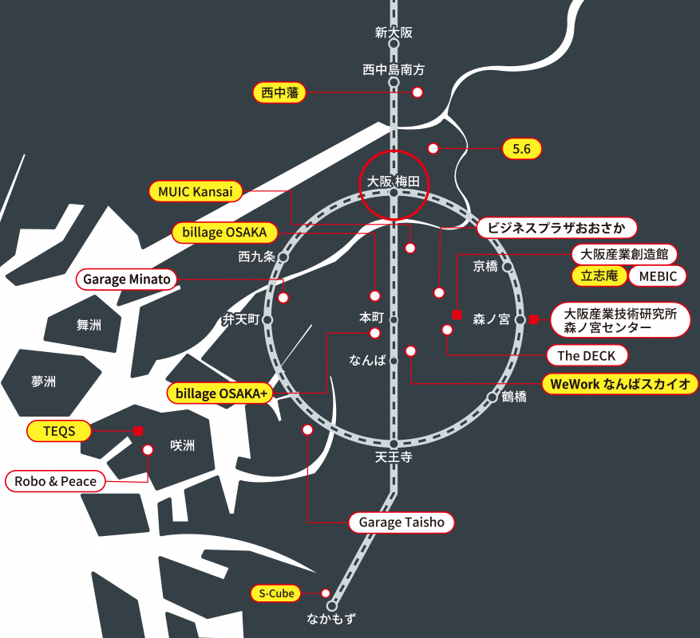
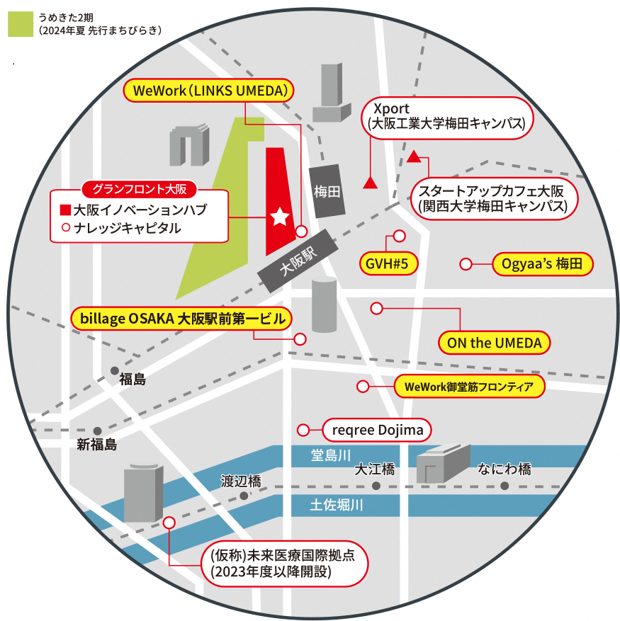

2 (１)「大阪における主なスタートアップ支援の取組み ②（主な支援施設）
大阪には、民間施設、公的施設、大学施設など、様々なスタートアップ支援施設があり、シェアオフィスやコワーキングスペースも充実。
（大阪府域全体）
（大阪市内梅田周辺）
凡例
出典：OSAKA INNOVATION HUB ホームページをもとに副首都推進局にて作成

Slide 10
2 (1)大阪における主なスタートアップ支援の取組み ③（福岡との比較）
【補足】 主なスタートアップ支援の取組み ①（福岡との比較）
 | 大阪 | 福岡
中心自治体 | 大阪府、大阪市、堺市 | 福岡市
中心自治体 が運営する 中核支援拠点 | 〇 大阪イノベーションハブ（OIH）【大阪産業局】 【主な機能】 ・起業家、エンジニア、投資家のコミュニティの形成 ・スターアップ企業支援イベント、プログラムの提供 ・ビジネスプランの事業化支援 〇 S-Cube【堺市】 【主な機能】 ・インキュベーション施設 ・スターアップ企業支援イベント、プログラムの提供 ※ OIHでは、イベントやプログラムの提供のほか、自治体や民間の 様々なスタートアップ支援メニューをワンストップで紹介 ※ 大阪の「スタートアップカフェ」は、関西大学梅田キャンパス内、また、 「雇用労働相談センター」は、グランフロント内でOIHとは別に開設 | 〇 Fukuoka Growth Next 【主な機能】 ・スターアップ企業支援イベント、プログラムの提供 ・インキュベーション施設 ・スタートアップカフェ ・雇用労働相談センター 【その他の主な取組み】 ・国家戦略特区規制改革メニューの活用 ・スタートアップ法人減税措置
プラットフォーム | 〇 大阪スタートアップ・エコシステムコンソーシアム 【主な構成員】 ・大阪産業局（議長・事務局） ・大阪府、大阪市、堺市 ・関西経済連合会、大阪商工会議所、 関西経済同友会 ・大阪大学、大阪公立大学、大阪工業大学、 関西大学、近畿大学、立命館大学 ・金融機関、保険会社、ベンチャーキャピタル ・公的研究機関 など | 〇 福岡地域戦略推進協議会（FDC） 【主な役員】 ・会長：麻生 泰 九州経済連合会 名誉会長 ・副会長：石橋 達朗 九州大学 総長 ・副会長：髙島 宗一郎 福岡市長 ・事務局長：石丸 修平 【その他主な構成員】 ・福岡県、福岡市、大牟田市、小城市、福津市、宗像市 ・福岡商工会議所 ・九州大学、西南学院大学、日本経済大学、福岡女子大学 ・金融機関、保険会社、ベンチャーキャピタル ・公的研究機関 など
出典：大阪府、大阪市、福岡市のホームページをもとに副首都推進局で作成

Slide 11
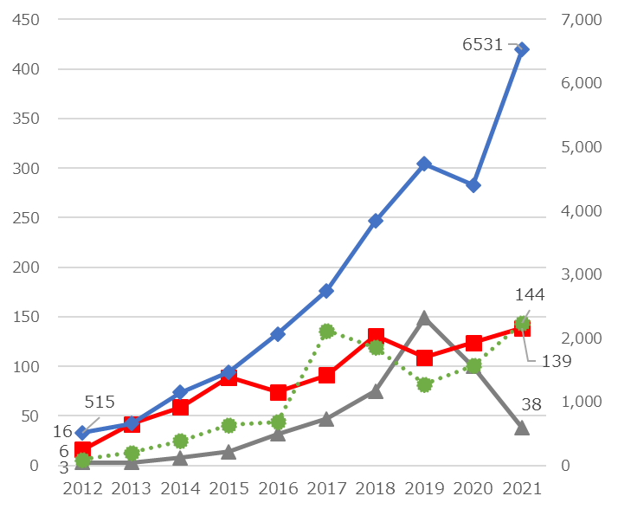
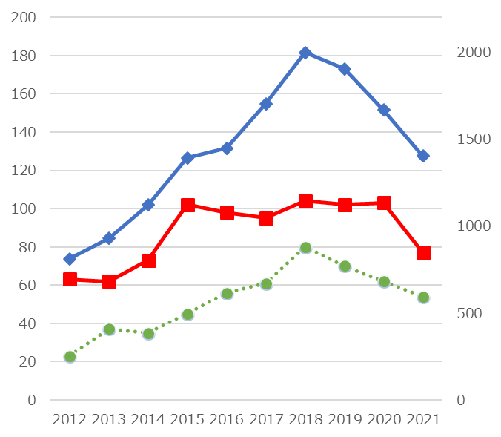
２(2)スタートアップの動きについて
■ 地域別スタートアップの資金調達額と企業数の推移
大阪府のスタートアップ投資は増加傾向であり、資金調達をしているスタートアップの数も増えているが、東京との乖離は大きい。
○ 地域別のスタートアップの資金調達額
○ 地域別のスタートアップの企業数
（億円）
（億円）
（社）
（社）
※ 東京都のみ右軸を参照
東京都
※ 東京都のみ右軸を参照
東京都
大阪府
大阪府
福岡県
福岡県
愛知県
出典：株式会社ユーザベース 「2021年 Japan Startup Finance ~国内スタートアップ資金調達動向決定版~」をもとに副首都推進局にて作成

Slide 12
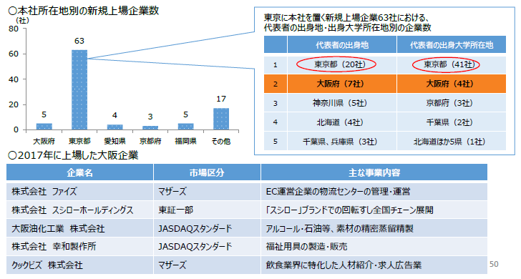
2(3)新規上場企業について
■ 本社所在地別の新規上場企業数
2017年の大阪府の新規上場企業数は5社。東京都との差が大きい。
東京都の新規上場企業63社のうち、代表者の出身地が大阪府の企業は7社、代表者の出身大学所在地が大阪府の企業は4社となっている。
出典：第１回「国際金融都市ＯＳＡＫＡ推進委員会」幹事会資料
国際金融都市 経済産業省「令和元年度産業技術調査事業報告書

Slide 13
２(４)個別ヒアリングでいただいた主な意見（スタートアップ関係）
第3回、第４回意見交換会資料 再掲
【産業支援機関】
〇 ITビジネス系のスタートアップの分野は完全に東京。そもそも日本では世界に勝てないと思う。大学ベンチャーで世界と競い、世界の投資マネーを日本に呼び込みたい。あわせて、海外に展開させていく。現状はファンドの規模も世界と大きく違い、ユニコーンは世界では生まれているが、日本では生まれない状況。
〇 関西には多くの大学があり、経済界も入って大学発ベンチャーを生む仕組みをつくっていくことが効果的。
〇 大学のシーズと経営人材がマッチングされず、ステップアップが難しいということに関しては、大学が都心にないことが大きい。東京は人もお金も多く、大学にいろんな企業が寄ってくるが、大阪はそうではない。うめきた二期で大学ベンチャーを都心にもってこれることを期待。
〇 大学の研究者がベンチャーの経営を担っても上場までしかめざさない。逆にスタートアップから大きくしようとする研究者は東京と組む。経営者になりえるような人が少なく、関西は大学発ベンチャーまでとなっている。
〇 ファンドを関西にもっと作ったらという話もあるが、だれがその経営をするかが課題。関西にファンドを担えるキャピタリストがいない。総じて言うと、いかに大阪に人を呼び込んでくるか。
【スタートアップ創業者】
〇 大阪では、スタートアップを新たに作るというところのハードルはかなり下がってきているが、そこから成長させるところに関しては、シリコンバレーとか深圳とか東京にくらべるとまだまだ。
〇 初期の公的資金、銀行、信用金庫などは、かなり手厚くなってきている。一方で、エクイティファイナンスで言うと、エンジェル出資も増えているが、リスクマネーに課題。ベンチャーキャピタルが東京に集中。リスクマネーを入れることでより大きく上場できる。大きく上場できなかったり、そもそも上場できなかった会社があるのでないか。大阪に根差したそれなりのファンドがないと、エリアとしての継続性が厳しい。
〇 大阪に居ながら、東京のファンドから支援を得られる状況も生まれているが、ファンドが集中する東京に収益が流れていく構造、また、東京と比較して、在阪スタートアップの評価が低く見積もられてしまう傾向（関西ディスカウント）は課題。海外から引っ張ってきてファンドを組成することもできなくはないが、利益が海外に行き、そのお金が次も大阪に落ちる確約はない。
〇 人材で言うと、関西は人口、大学も多く、若手は採用しやすいが、エンジニアが不足。経営層人材もいない。
〇 情報で言うと、ディープテクノとかバイオとか医療は大学が強く、情報が入ってくるので優位性がある。一方で、ITとか最新のビジネスモデルなどの情報は東京にはあるが、大阪では取れない。
〇 大学発ベンチャーには経営層がいないという問題があり、経営層とのマッチングが課題。ビジネス系のベンチャーは、大阪では最新の情報が流入しない構造のため、東京に取りに行っている状況。
〇 広報機関が東京に集中しており、大阪発では、日本全体や世界に向けて情報発信ができない日本の構造となっている。スタートアップで福岡に勝っていると思うが、スタートアップ都市は福岡の印象。関西の情報が乏しいので、関西のスタートアップの評価が下がる。大阪の広報機能強化は極めて大きな課題。
〇 にしなかバレーなど横のつながりは重要。ネットワークのなかで刺激を受け、さらに成長をめざすモチベーションとなっている。
〇 東京は圧倒的な規模と集中。福岡はコンパクト。大阪独自の戦略、強みを考える必要。「どんどんチャレンジしたらええやん」という都市のあり方が根底にあると良いのでないか。IRや万博を使ったわかりやすいビジョンを発信し人が集まってくるとよい。
【シンクタンク】
〇 スタートアップに関しては、生み出すだけはなく、そこから成長できるかどうかが大事。また、大企業をはじめ既存の強みのある企業と組んで何かが生まれるというのが今のトレンド。成長産業にうまく横ぐしを通す形でスタートアップが連携していくような支援が必要。スタートアップが成長後に大阪に留まるかどうかは、成長産業や、需要が見込めるマーケットがあるかどうかも大きく、その点、大阪は福岡と比べ一歩先に進んでいる印象がある。

Slide 14
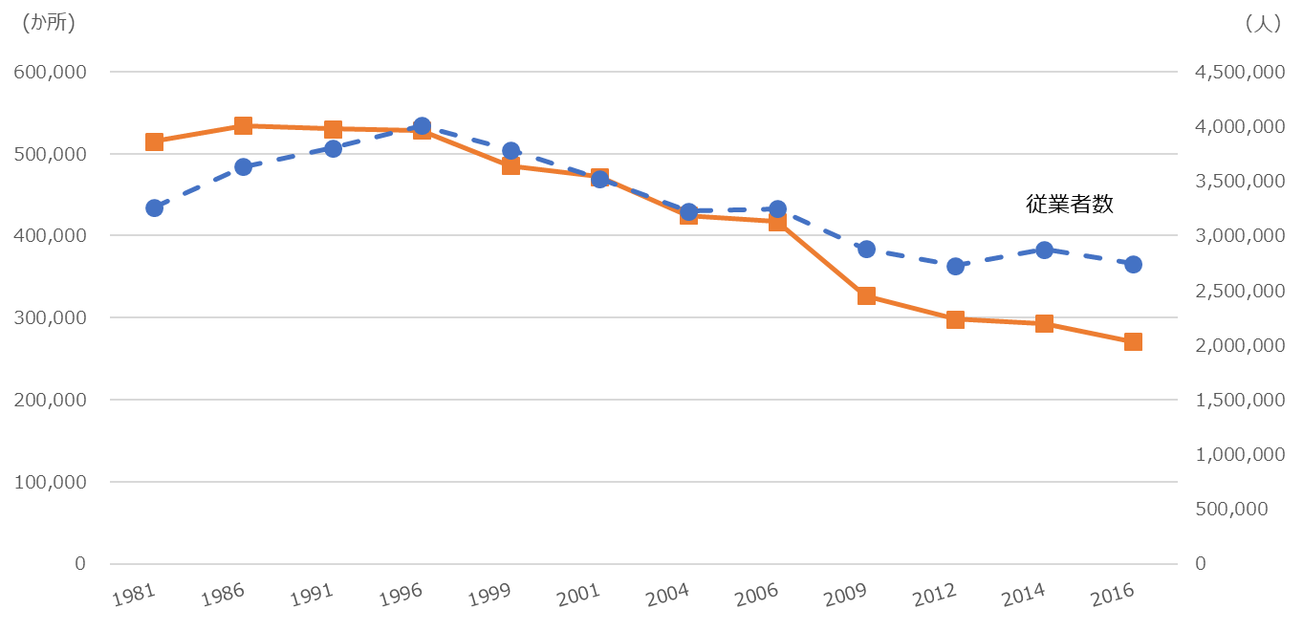
3(1)中小企業について①（事業所数、従業員数の推移）
■ 中小規模事業所の事業所数及び従業者数の推移（大阪府）
大阪における中小規模事業所の事業所数及び従業者数の推移を見ると、どちらも年々減少傾向にあることがわかる。
事業所数
（注）中小規模…民間事業所について、常用雇用者数300人未満（ただし、卸売業、サービス業については100人未満、小売業、飲食店については50人未満）の
数値を合計し、中小企業とみなした。
出典：「事業所・企業統計調査」及び「経済センサス活動調査」をもとに副首都推進局にて作成

Slide 15
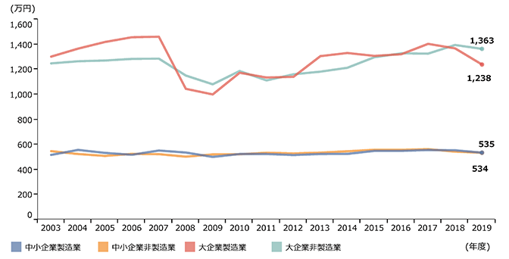
3(2)中小企業について②（一人当たり付加価値額）
■ 企業規模別従業員一人当たり付加価値額（労働生産性）の推移（全国）
全国の中小企業の労働生産性は製造業、非製造業共に、大きな落ち込みはないものの、長らく横ばい傾向が続いている。
大企業
非製造業
大企業
製造業
中小企業
製造業
中小企業
非製造業
(注)
1.ここでいう大企業とは資本金10億円以上、中小企業とは資本金１億円未満の企業とする。
2.平成18年度調査以前は付加価値額＝営業純益(営業利益－支払利息等)＋役員給与＋従業員給与＋福利厚生費＋支払利息等＋動産・不動産賃借料＋租税公課とし、平成19年度調査以降はこれに役員賞与、及び従業員賞与を加えたものとする。
出典：中小企業白書2021
（財務省「法人企業統計調査年報」）

Slide 16
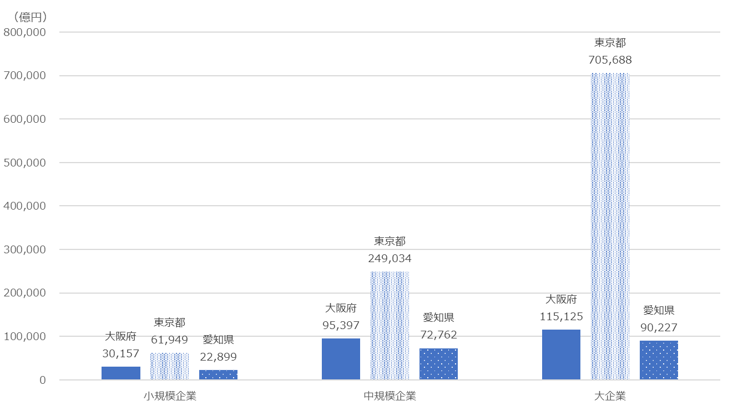
3(3)中小企業について③（企業規模別付加価値額）
■ 都道府県別の企業規模別の付加価値額
企業規模別の付加価値額を都道府県別に比較すると、いずれも大企業の占める割合が大きい。
出典：経済産業省「中小企業白書2021」をもとに副首都推進局にて作成

Slide 17
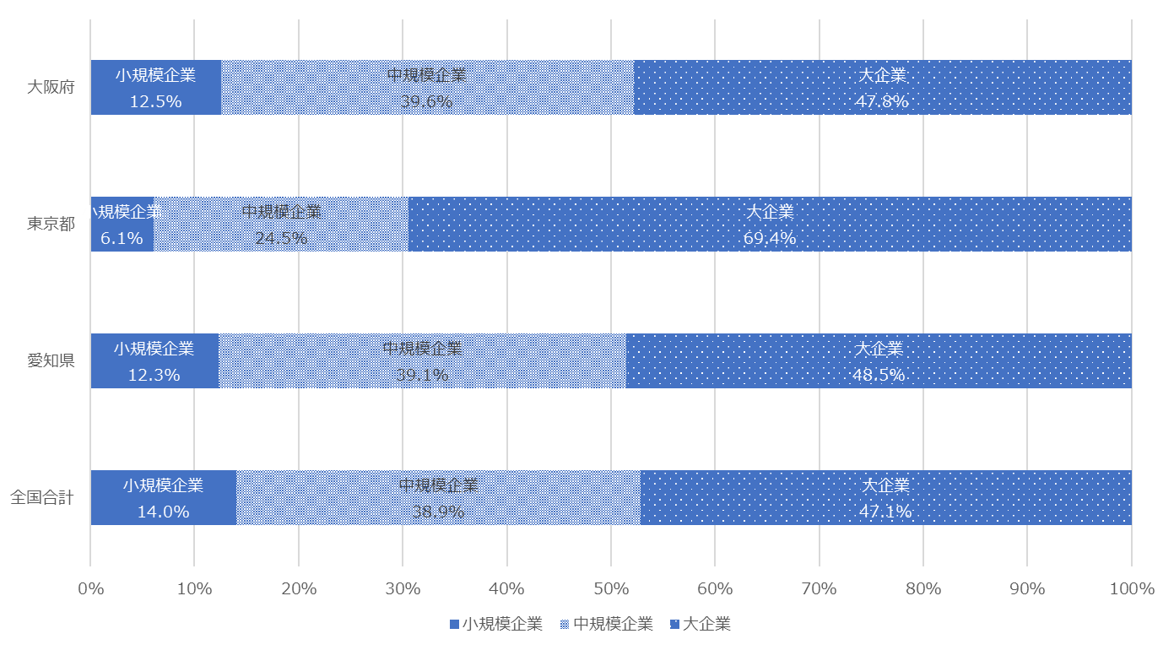
3(4)中小企業について④（企業規模別付加価値額の割合）
■ 都道府県別の付加価値額の企業規模別内訳
付加価値額の企業規模別内訳を都道府県別に比較すると、いずれも大企業の占める割合が大きいが、東京都が約7割を大企業が占めているのに対し、大阪府や愛知県は、大企業は半分に満たず、大阪府は東京都や愛知県より中小企業の割合が大きい。
出典：経済産業省「中小企業白書2021」をもとに副首都推進局にて作成

Slide 18
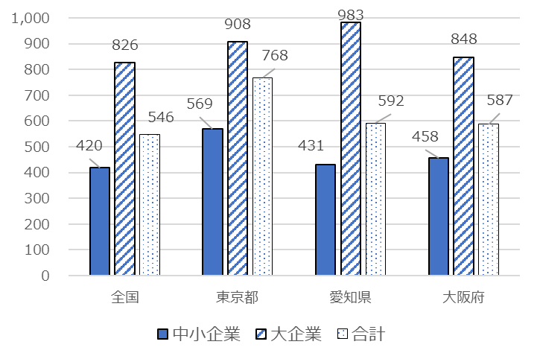
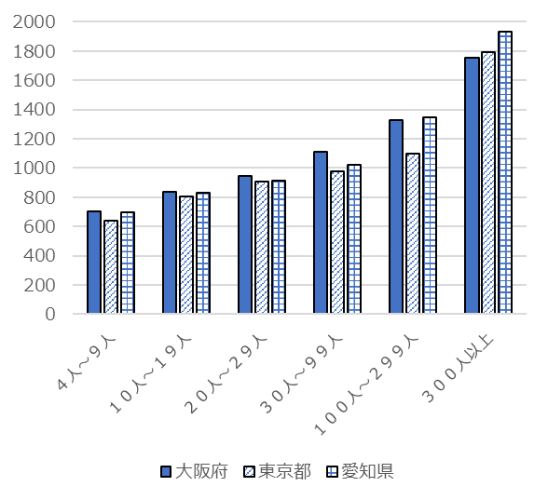
3(5)中小企業について⑤（企業規模別生産性）
■ 企業規模別生産性（非一次産業）
主要都道府県について、企業規模別の生産性をみると、大阪府の中小企業の生産性は、全国や愛知県より高いが、東京都よりは低い。一方、大阪府の大企業の生産性は、全国より高いものの、東京都や愛知県より低い。
主要都道府県について、製造業における従業者規模別の生産性をみると、いずれも従業者規模が大きくなるほど生産性（一人あたりの付加価値額）は高い傾向にある。大阪府は、99人以下の小規模な事業所における生産性が東京都や愛知県より高い。規模が100人を超えると、３都府県のなかでは、愛知県が最も生産性が高くなる。
○ 企業規模別生産性（非一次産業）
○ 製造業における従業者規模別の生産性
単位：万円／従業者一人あたり
※ 生産性＝付加価値額／従業者数
付加価値額は、2021年版中小企業白書９表「都道府県別規模別付加価値額
（民営、非一次産業、2015年）」、
従業者数は、2021年版中小企業白書７表「都道府県別規模別従業者総数
（民営、非一次産業、2016年）」を使用
※ 生産性＝付加価値額／従業者数
付加価値は、2020年工業統計調査地域別統計表における付加価値額
(従業者29人以下は粗付加価値額)
従業者数は、2020年工業統計調査地域別統計表における従業者数
出典：2021年版中小企業白書をもとに副首都推進局にて作成
出典：2020年工業統計調査地域別統計表をもとに副首都推進局にて作成

Slide 19
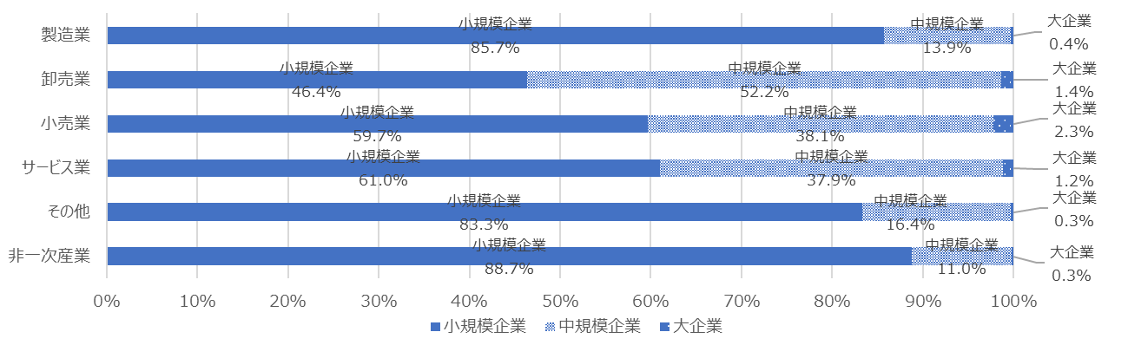
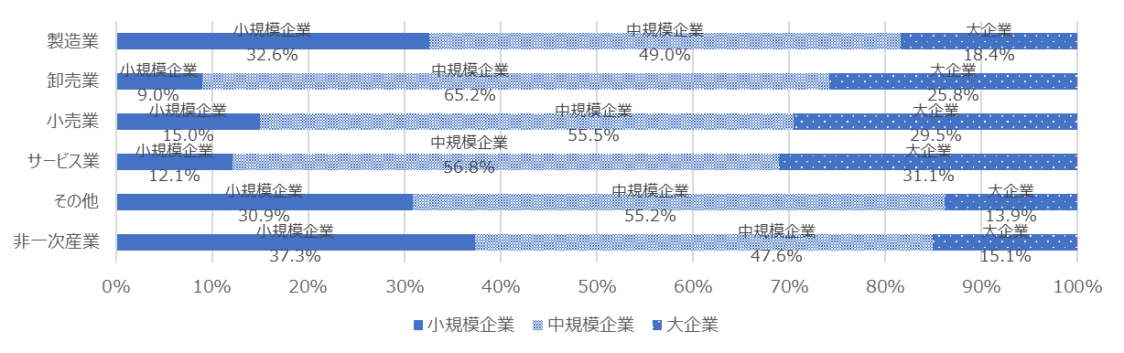
3(6)中小企業について⑥（業種別・企業規模別の企業数、従業員数）
■ 業種別・企業規模別の企業数、従業員数の内訳（大阪府）
大阪府における業種別、企業規模別の企業数の内訳を見ると、いずれの業種においても、企業のほとんどが中小企業であることがわかる。大阪府における業種別、企業規模別の従業者数の内訳を見ると、従業者のうち約８割が中小企業で雇用されていることがわかる。
大阪に強みのある製造業、卸売業・小売業では中小企業の割合が高い。
○企業数
○従業員数
（注1）「サービス業」には、「情報通信業」、「不動産業，物品賃貸業」、「学術研究，専門・技術サービス業」、「宿泊業，飲食サービス業」、「生活関連サービス業，娯楽業」、「教育，学習支援業」、「医療，福祉」、
「複合サービス事業」、「サービス業（他に分類されないもの）」が含まれる。
「その他」には、「鉱業，採石業，砂利採取業」、「建設業」、「電気・ガス・熱供給・水道業」、「運輸業，郵便業」、「金融業，保険業」が含まれる。
（注2）中規模企業・小規模企業は、以下の従業員数で区分し作成している。
【中規模企業】製造業・その他・非一次産業…従業員数300人未満、卸売業…従業員数100人未満、小売業…従業員数50人未満、サービス業…従業員数100人未満
【小規模企業】製造業・その他・非一次産業…従業員20人未満、卸売業・小売業・サービス業…従業員5人未満
出典：平成28年経済センサス活動調査をもとに副首都推進局にて作成

Slide 20
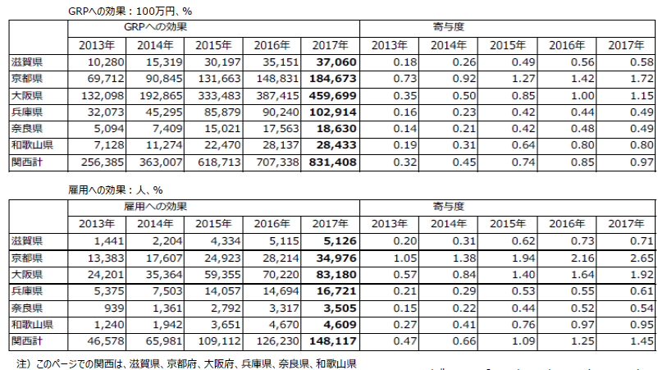
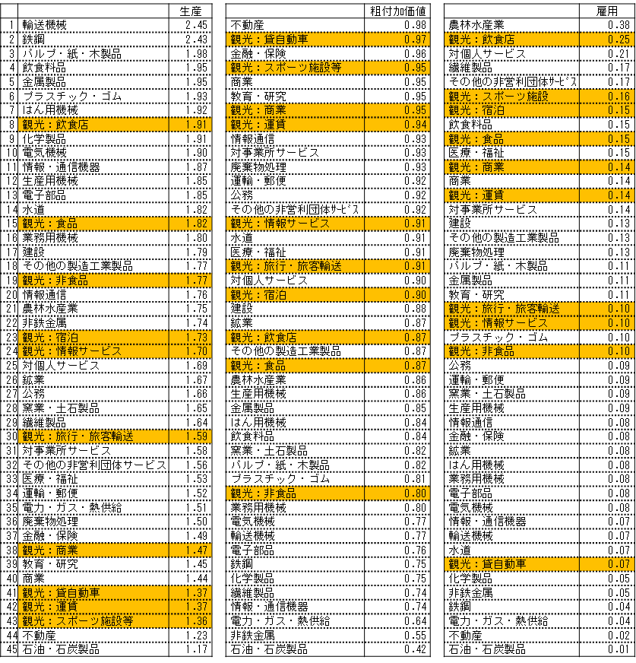
4(1),(2)観光関連産業について
■ 産業部門別による生産・粗付加価値・雇用への誘発係数、来阪外国人旅行者数、インバウンドの関西経済への影響
○インバウンドの関西経済への影響
○産業部門別による生産、粗付加価値、雇用への誘発係数
→ インバウンド消費の関西経済、特に大阪経済への影響は
GRPや雇用への効果から見てその寄与度が増している。
→ 産業部門別に生産や粗付加価値、雇用への誘発係数をみると、全体として観光産業
の付加価値や雇用への誘発効果が高い。
大阪府
大阪府
出典：APIR「Trend Watch No.48(2018.8.3)」
○来阪外国人旅行者数の推移
（万人）
出典：大阪府・大阪市「大阪の再生・成長に向けた新戦略」データ集①
（コロナによる影響や新たな潮流）
日本政府観光局（JNTO）「訪日外客統計」
及び観光庁「訪日外国人消費動向調査」をもとに推計
出典：一般社団法人アジア太平洋研究所「アジア太平洋と関西 関西経済白書2021」

Slide 21
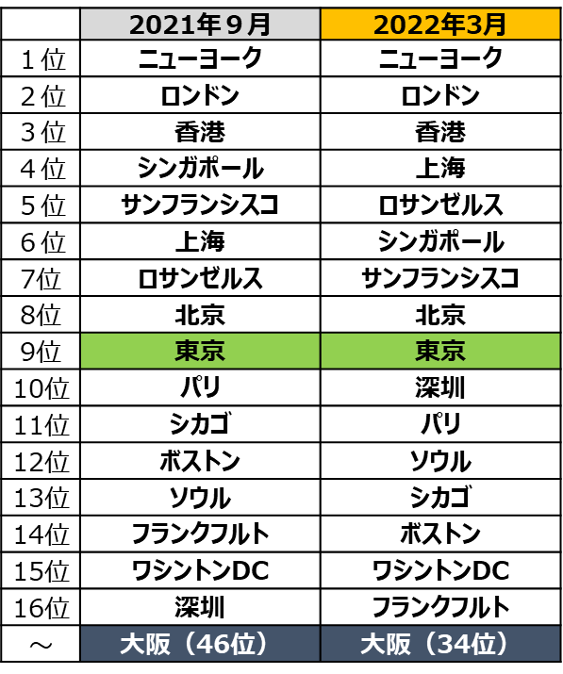
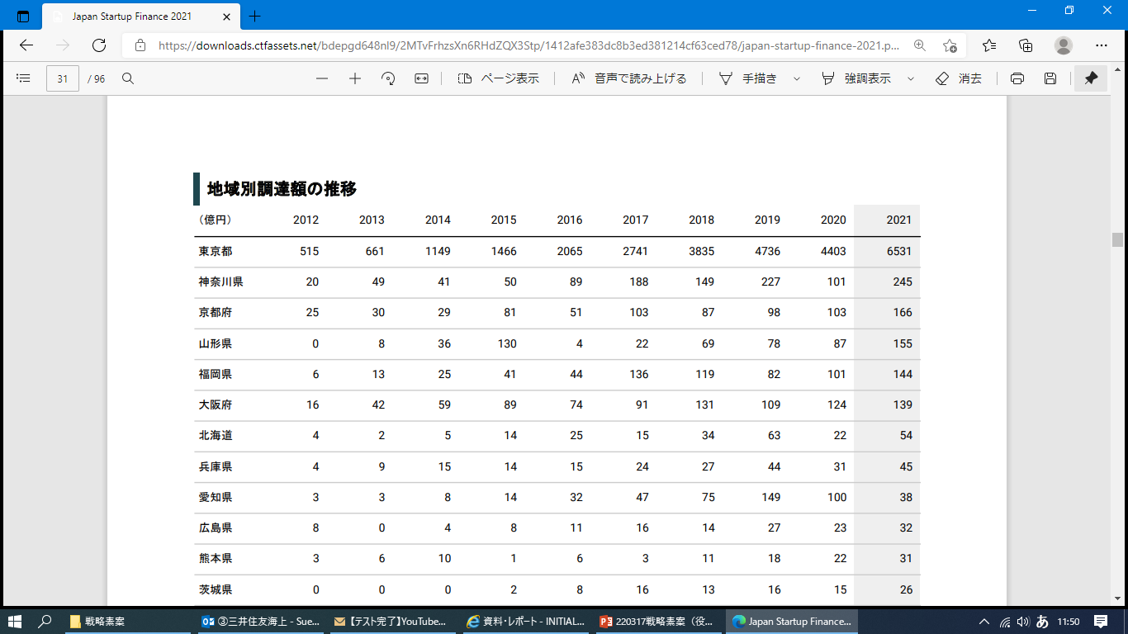
4(3)国際金融都市について
■ 国際金融センター都市ランキング及び国内スタートアップ企業の地域別調達額の推移
202２年３月の国際金融センター都市ランキングでは、東京は９位、大阪は３４位。大阪は、「ローカル」な国際金融都市との評価。
大阪府に所在するスタートアップ企業への資金調達額は、過去10年で増加しているものの、東京都との差は拡大している。
○ 国際金融センター都市ランキング
○ 国内スタートアップ企業の地域別調達額の推移
注１）各年の値は基準日時点までに観測されたものが対象
注２）データの特性上、調査進行により過去含めて数値が変動する。調査進行による影響は金額が小さい案件ほどうけやすく、特に直近年ほど影響を受けやすい
注３）その他は上記以外の都道府県の合計
出典：英シンクタンクZ/Yen調査をもとに大阪府企画室にて作成
出典：INITIAL（2022年1月25日時点）

Slide 22
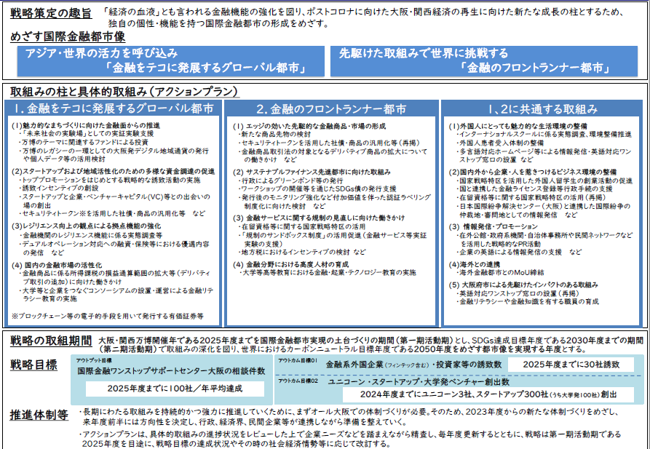
4(3)国際金融都市について（国際金融都市OSAKA戦略の概要）

